Slide 1
LATIHAN WEB STATIS

Slide 2
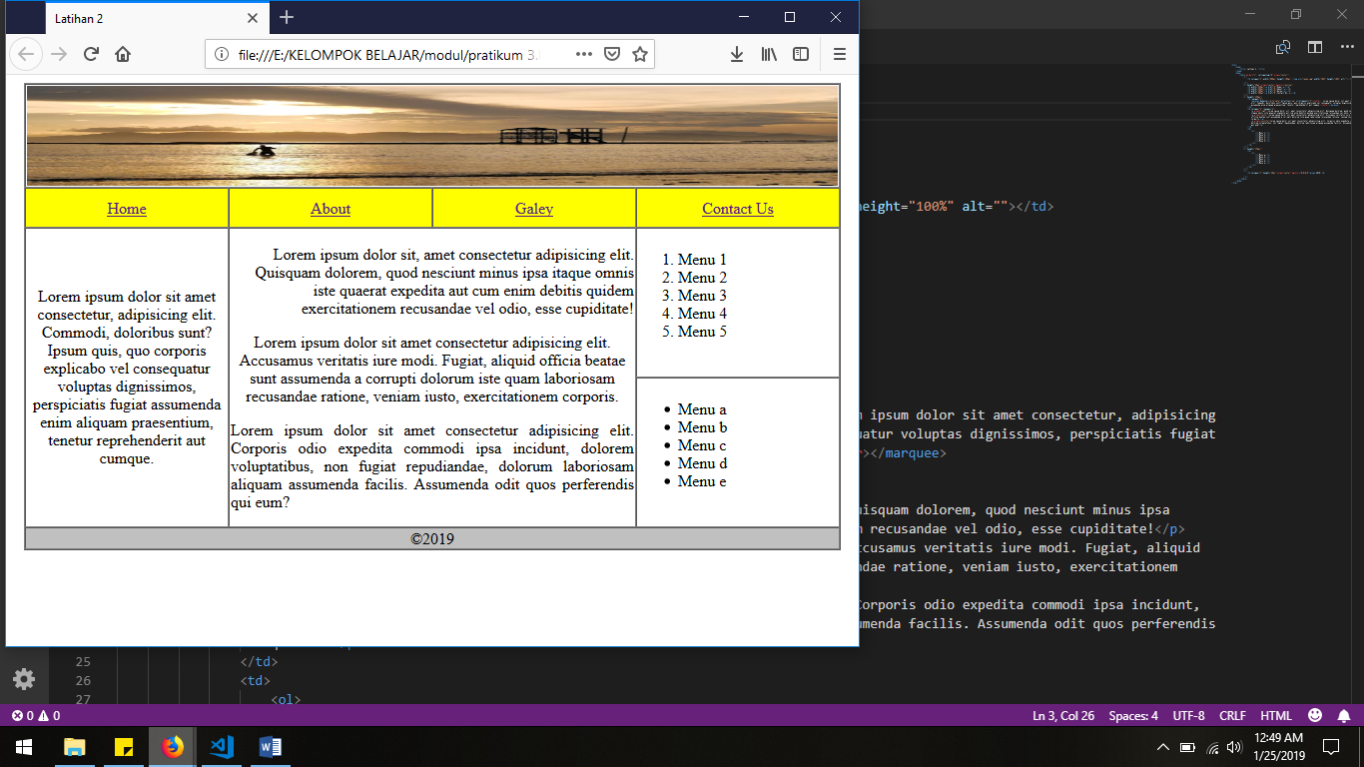
Buatlah Website Berikut:

